Slide 1
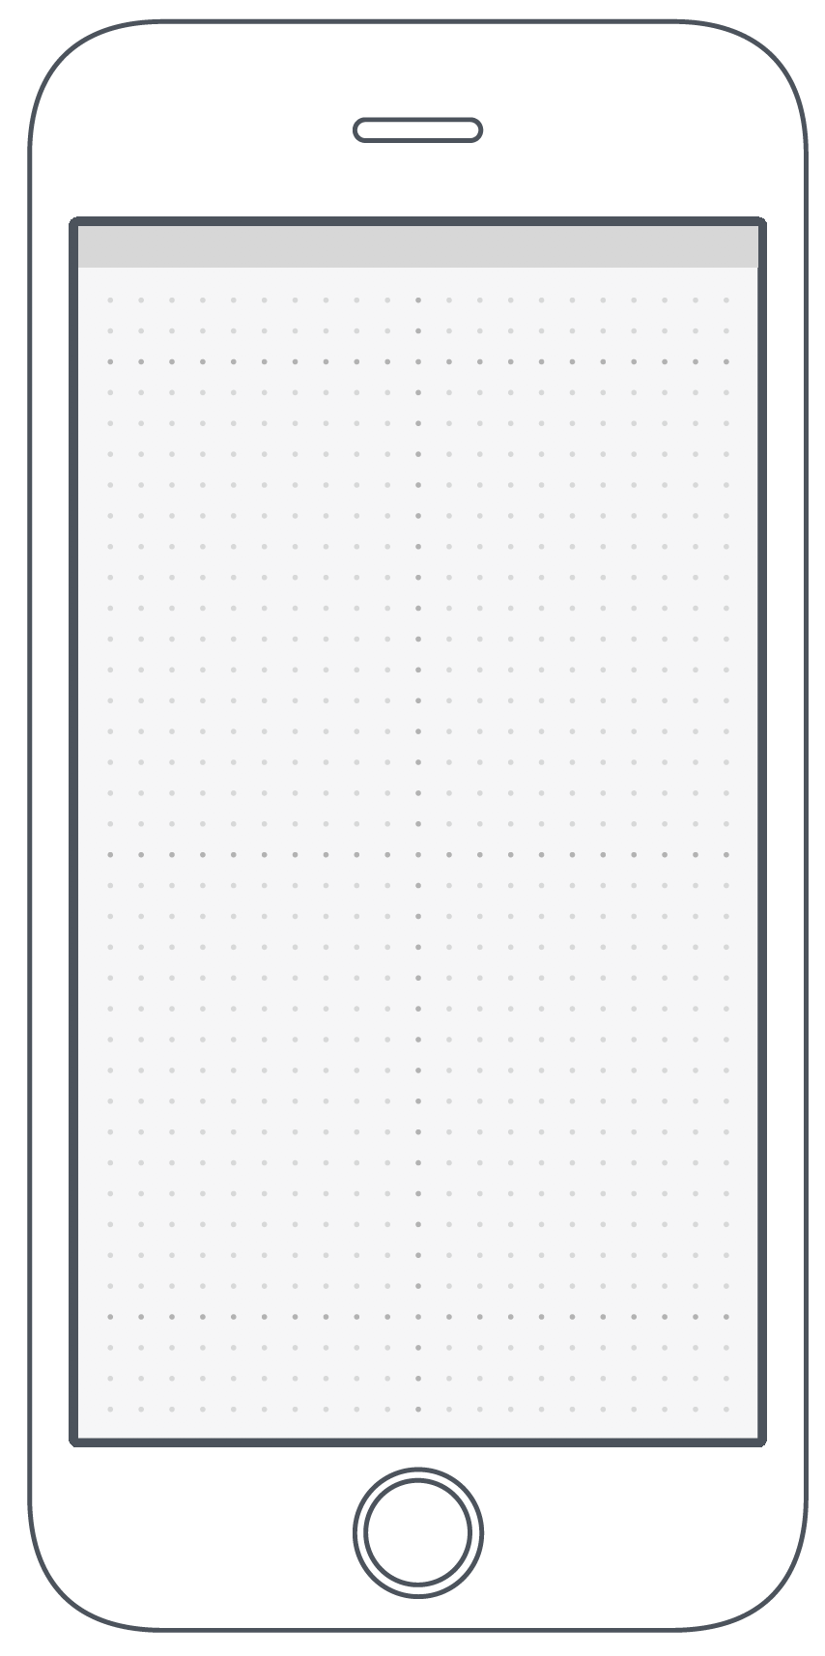
Les wireframes / Téléphone

Slide 2
Les wireframes / Téléphone

Slide 3
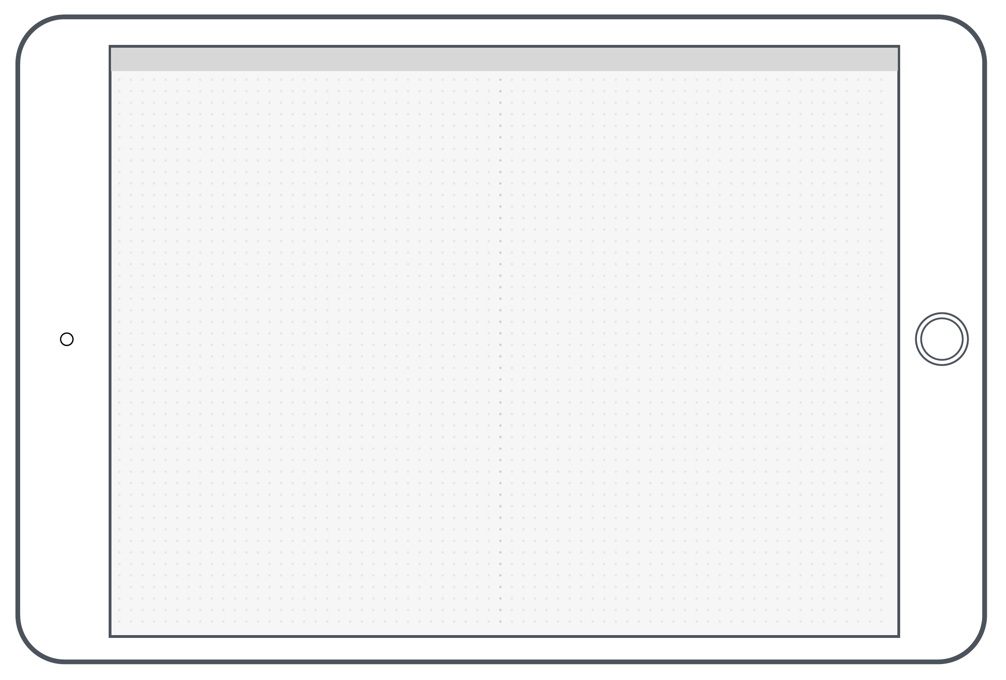
Les wireframes / Tablette

Slide 4
Les wireframes / Tablette

